Slide 1
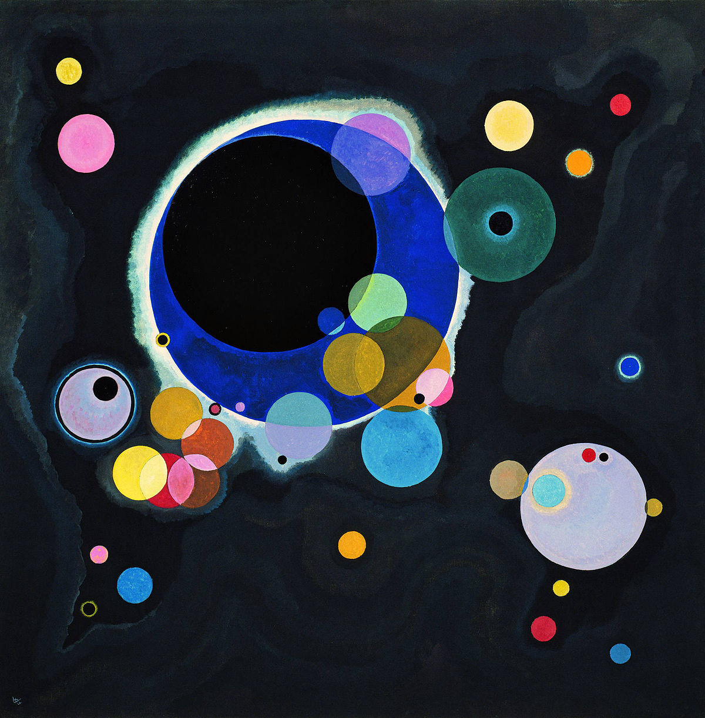
principais características:
1 - Abstracionismo: Em sua acepção mais ampla, o termo abstrato pode ser aplicado a qualquer arte que não represente objetos reconhecíveis.
2 - Termo usado para designar formas de arte que despontaram no século XX e que abandonaram a tradicional concepção europeia de arte como imitação da natureza.
3 - Na arte abstrata, o artista se vale puramente dos elementos plástico-formais (cor, linha, textura, forma, volume, espaço, etc.) para construir a sua obra e estabelecer uma comunicação com o espectador.
4 - Uma parte significativa de artistas chegam ao abstracionismo por meio da redução das aparências naturais a formas radicalmente simplificadas; e por meio da construção com formas básicas (geométricas ou orgâncias) não figurativas.

Slide 2
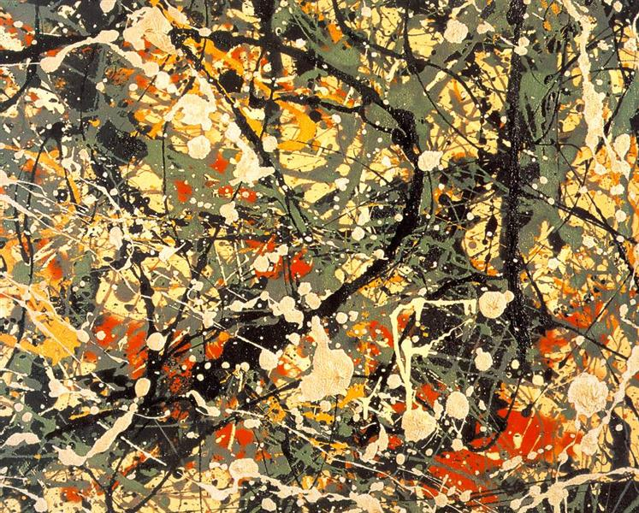
Jackson Pollock – Number 8, detail
1949; Action paiting; abstract; Neuberger Museum of Art, Purchase, NY, US

Slide 3

3 - Na arte abstrata, o artista se vale puramente dos elementos plástico-formais (cor, linha, textura, forma, volume, espaço, etc.) para construir a sua obra e estabelecer uma comunicação com o espectador.
4 - Uma parte significativa de artistas chegam ao abstracionismo por meio da redução das aparências naturais a formas radicalmente simplificadas; e por meio da construção com formas básicas (geométricas ou orgâncias) não figurativas.

Slide 4
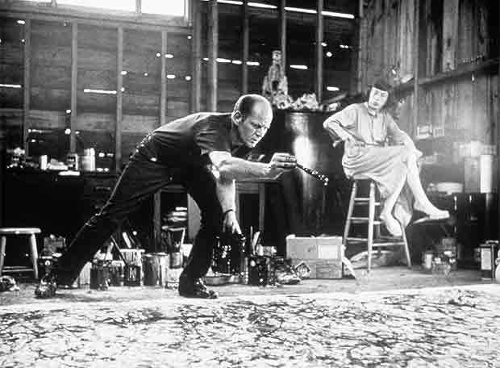
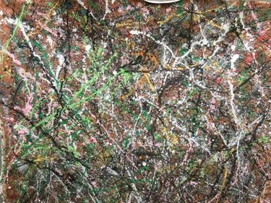
Jackson Pollock – 1912/1956
Jackson Pollock. Pollock tirou a tela da parede ou do cavalete, colocando-a no chão, caminhando sobre ela ou ao seu redor enquanto pintava. O artista espremia a sua bisnaga de tintas sob a tela sem qualquer intenção figurativa, ou mesmo geométrica. Essa forma de pintar é conhecida como pintura de ação ou expressionismo abstrato. Nesse tipo de pintura, destacam-se a energia, a ação, o movimento do artista. A arte, nesse caso, não é só o produto da criação artística, mas também de um processo ativo da criação, no qual o artista faz parte da obra.

Slide 5
Abstracionismo Informal
Liberdade do traço
Cores vibrantes
Conceitos e Signos SUBJETIVOS DO ARTISTA (Origem no expressionismo e fovismo)

Slide 6
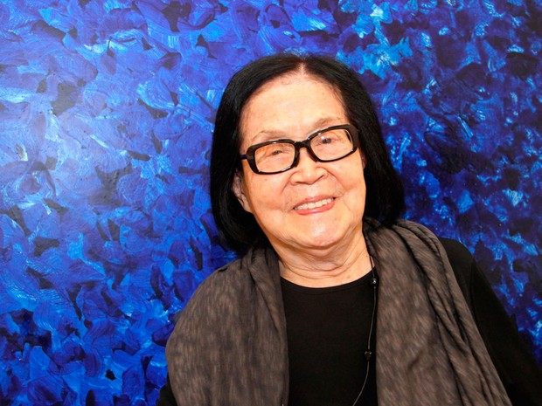
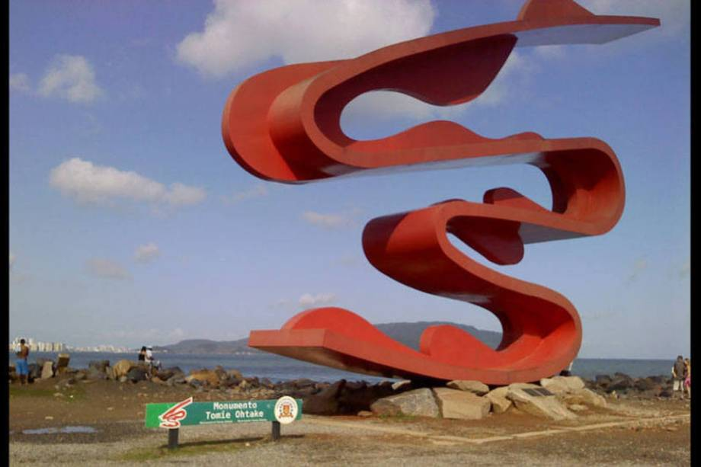
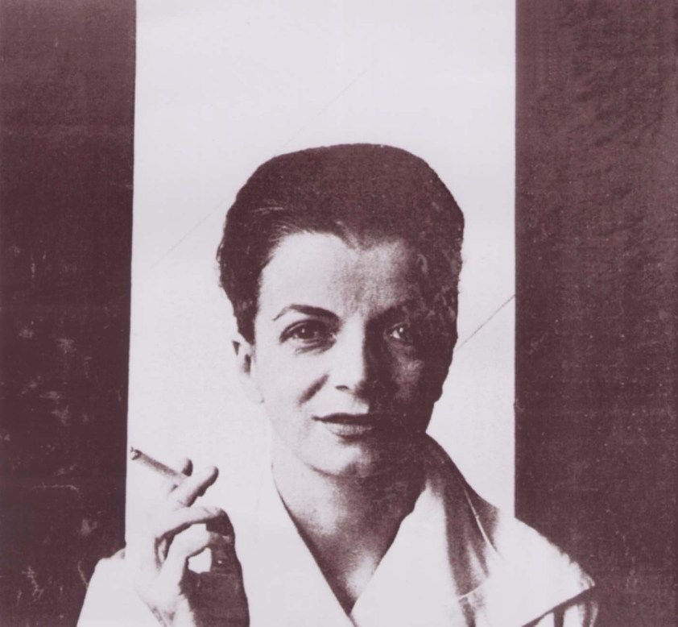
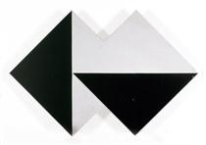
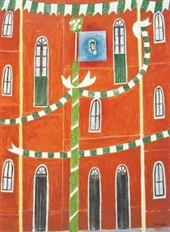
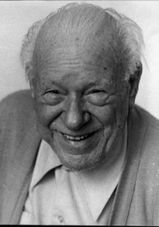
"Monumento Tomie Ohtake"
FESTA DE SÃO JOÃO
Lygia Clarck
Superficie Modulada
Alfredo Volpi

Slide 7
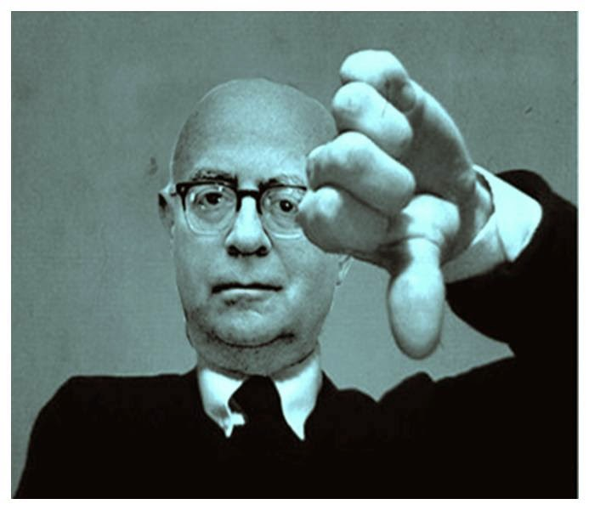
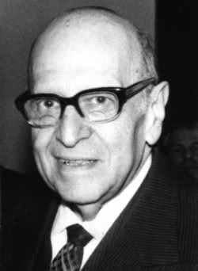
Emoção representativa, ou seja, subjetiva do espectador em relação ao objeto.
O pintor russo Wassily Kandinsky foi o primeiro a abandonar toda e qualquer referência à realidade reconhecível em sua obra e chegou a essa descoberta revolucionária por acaso.
“Em 1910, quando estava em seu estúdio, deparou-se com seu próprio quadro virado de lado no cavalete. O quadro não tinha tema, não representava qualquer objeto identificável, era totalmente composto de manchas coloridas. Mas, mesmo descartando todo realismo, para Kandinsky, as formas coloridas pareciam despertar emoção independente do conteúdo.” (GOMBRICH, 1993, p143)
Adorno – 1903/1969
- Instinto, Imaginação, Olhar interior: uma reação aos grandes acontecimentos do início do século XX. Na obra Dialética do esclarecimento, datada de maio de 1944, filósofos pensavam nessa direção, era uma reação para“descobrir por que a humanidade, em vez de entrar em um estado verdadeiramente humano, está se afundando em uma nova espécie de barbárie” (ADORNO; HORKHEIMER, 1991, p. 11).
Horkheimer – 1895/1973

Slide 8
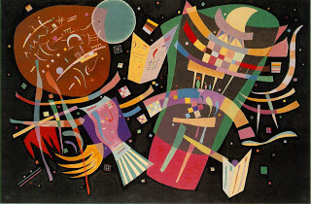
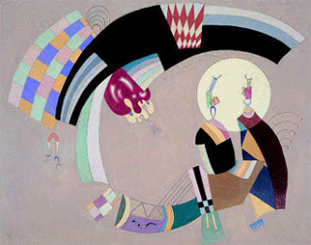
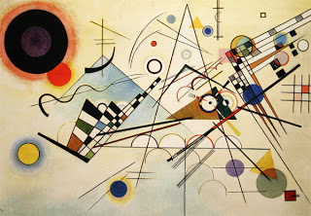
"Enquanto a arte não dispensar o objeto, ela será meramente descritiva", sentenciou Kandinsky.
Composições, Improvisações e Impressões – Série de quadros realizados entre 1910 e 1914, nos quais Kandinsky parte de formas difusas até chegar à abstração pura.

Slide 9
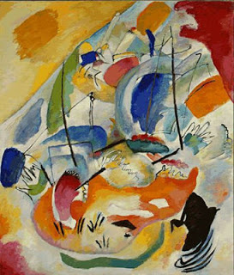

Slide 10
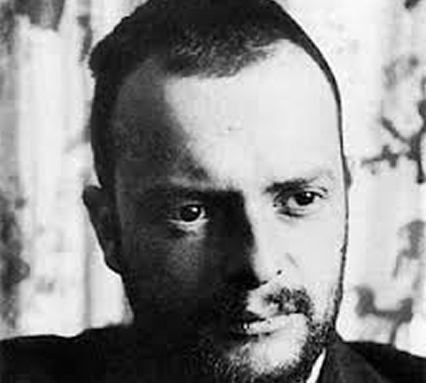
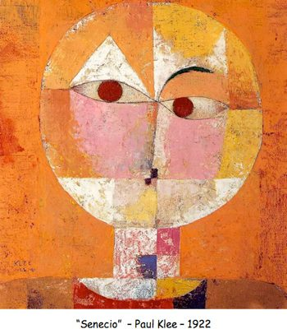
Paul Klee – Alemão do início do século XX. Surrealista, cubista e expressionista. Perseguido pelos Nazistas alemães, teve que fugir.
“Senecio” (Homem velho) – 1922 é uma das obras mais famosas do pintor suíço Paul Klee. Nela, o rosto humano surge esquematizado, dividido em retângulos pelo uso da cor. Por outro lado, vários quadrados estão contidos num círculo representando a face com máscara e mostrando a face multicolorida de um arlequim.
O retrato do artista Senecio pode ser considerado um símbolo da mudança da relação entre a arte, ilusão e o mundo do drama. “Levar uma linha a passear” era como Klee descrevia seu estilo único, inspirado por uma paixão pela música e um interesse pelos sonhos e as incongruências do subconsciente, combinando inocência com sofisticação.

Slide 11
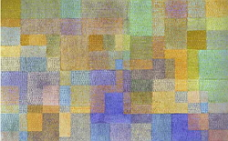
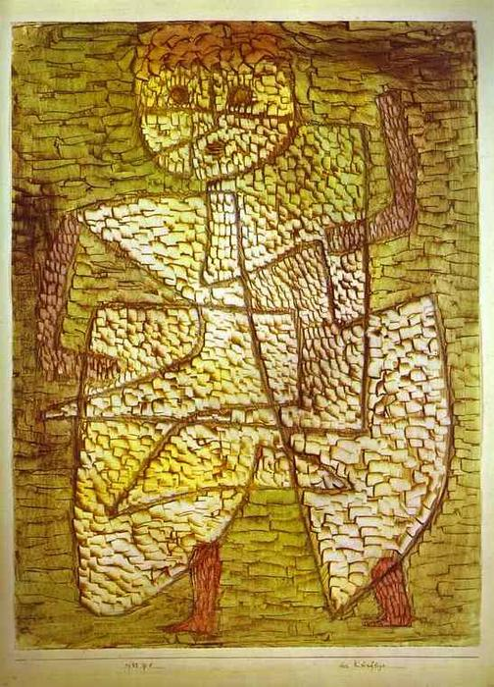
POLIFONIA - 1932
O homem futuro -1933

Slide 12
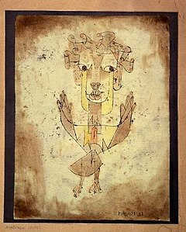
Pintado em 1920 encontra-se no Israel Museum em Jerusalém. “Novus Angelus” uma obra incomum que reflete o anjo do futuro.

Slide 13
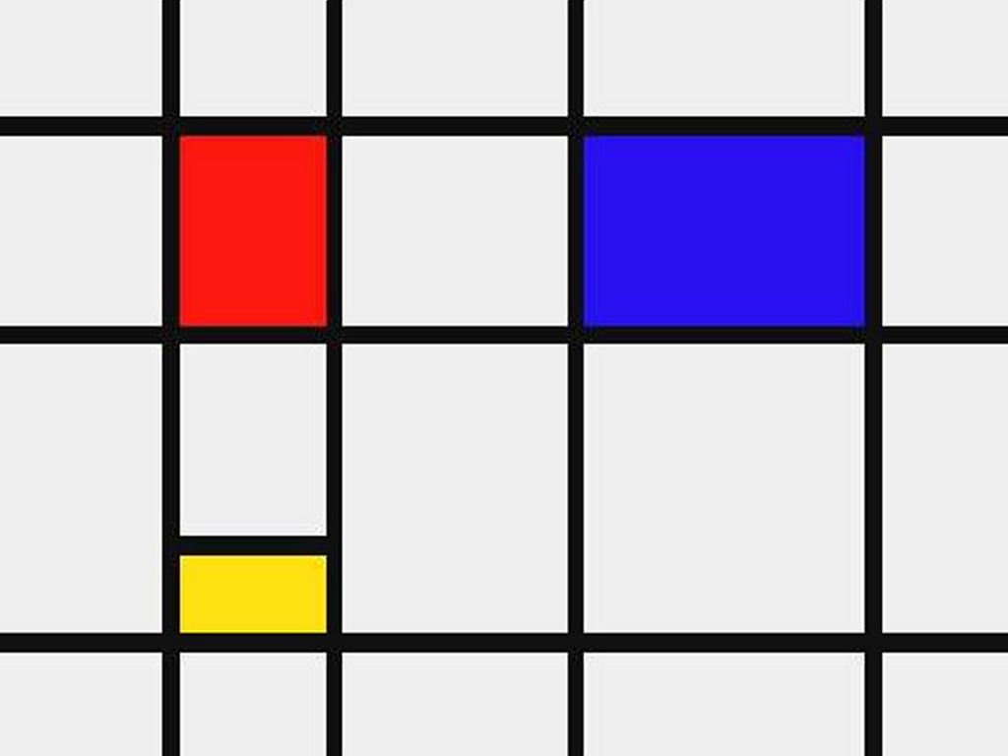
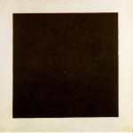
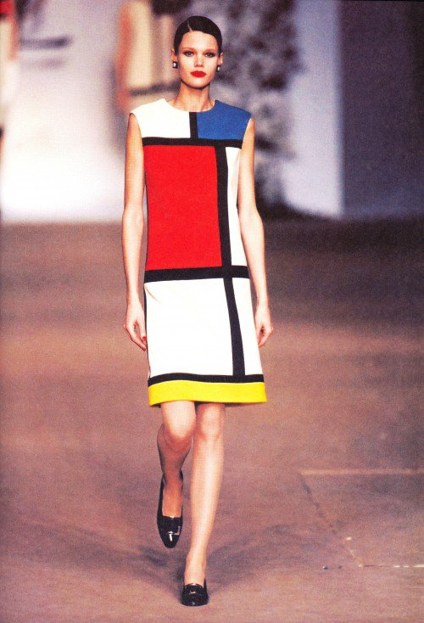
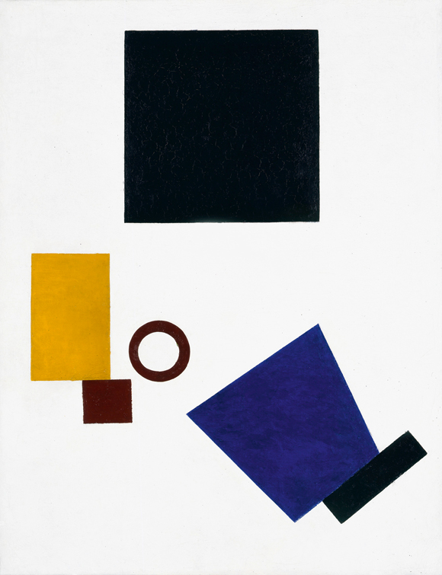
Abstracionismo geométrico
Rigor das formas geométricas
Harmonia e proporção
Nomes: Mondrian E Malevitch – fundou o movimento O ESTILO.
SUPREMATISMO: Movimento artístico que se preocupava somente com as formas geométricas: triângulo, quadrado, círculo.
QUADRO NEGRO SOBRE FUNDO BRANCO – Kasimir Malevitch (1915)
piet mondrian - composição com vermelho, azul e amrelo. (NEOPLASTICISMO – cores primárias e não cores
self portrait in two dimensions

